Slide 1
Зимняя сказка
литературная викторина
для учащихся
3 - 4 классов

Slide 2
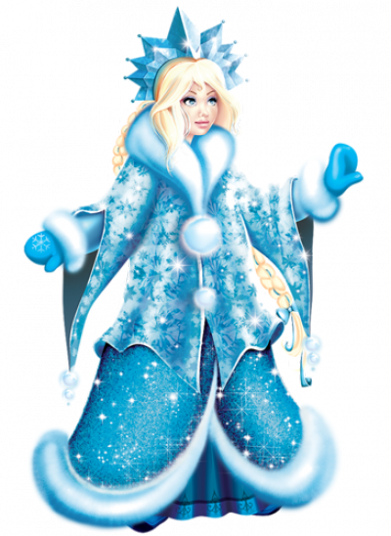
1
2
3
4
5

Slide 3
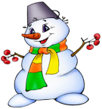
Разминка
И не снег, и не лед, А серебром деревья уберет.
Иней
Снежинка
С неба – звездой, В ладошку – водой.
Прозрачен, как стекло, А не вставишь в окно.
Лед

Slide 4
Разминка
Хоть сама - и снег, и лёд, А уходит слёзы льёт.
Зима
Мороз
Без рук, без ног, А рисовать умеет.
На дворе - горой, А в избе - водой.
Сугроб

Slide 5
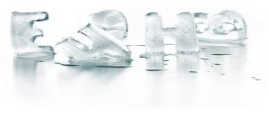
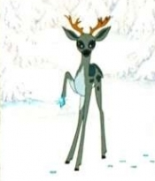
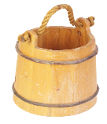
Знатоки
Ка
Какое слово составлял Кай из льдинок
в чертогах Снежной Королевы?
Вечность
На правой
передней
ножке
Ка
Какой ножкой Серебряное копытце
выбивал драгоценные камни?
Ка
Какой предмет уронила Рукодельница
в колодец?
Ведерко

Slide 6
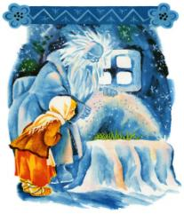
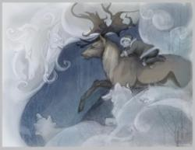
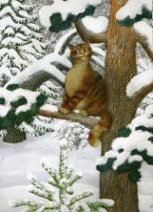
Знатоки
Ка
Что прятал Мороз Иванович под
снежной периной?
Зеленая травка
Ка
Кто отнес Герду ко дворцу
Снежной Королевы?
Северный олень
Ка
Муренка
Как звали кошку Даренки?

Slide 7
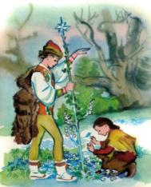
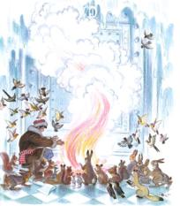
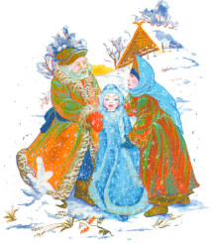
Галерея
С.Я.Маршак
«Двенадцать месяцев»
Е.Л.Шварц
«Два брата»
В.И.Даль «Девочка Снегурочка»

Slide 8
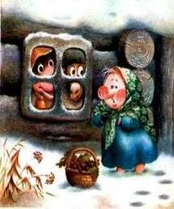
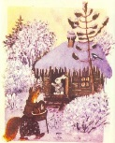
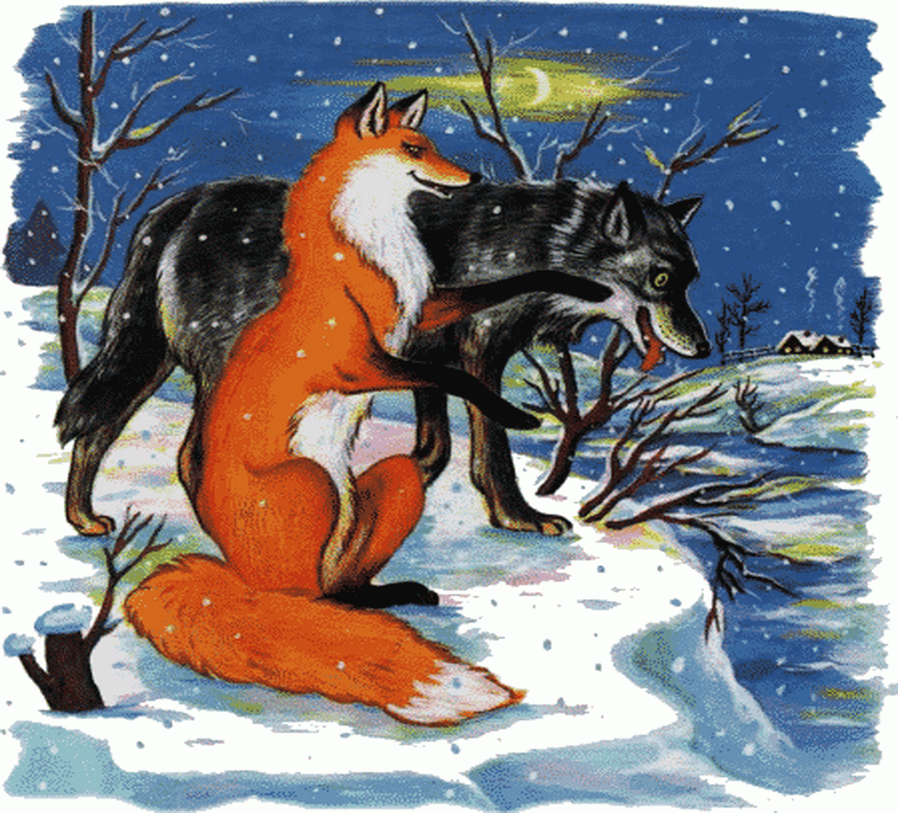
Галерея
«Зимовье зверей»
русская народная сказка
«Зайкина избушка»
русская народная сказка
«Лиса и волк»
русская народная сказка

Slide 9
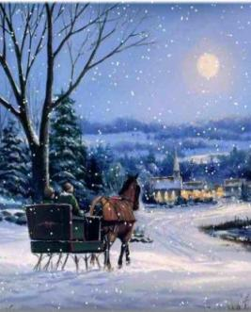
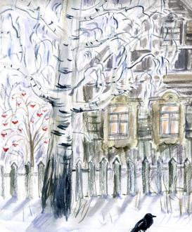
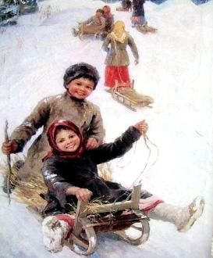
Поэтическая страничка
Чудная картина, Как ты мне родна: Белая равнина, Полная ,
Свет небес высоких, И блестящий , И саней далеких Одинокий бег.
береза
Белая Под моим окном Принакрылась снегом, Точно . На пушистых ветках Снежною каймой Распустились кисти Белой бахромой.
Вот моя деревня; Вот мой дом родной; Вот качусь я в По горе крутой; Вот свернулись санки, И я на бок - хлоп! Кубарем качуся Под гору, в .
санках
луна
серебром
снег
сугроб

Slide 10
Народная мудрость
Декабрь год кончает, а зиму начинает.
Декабрь год кончает, а зиму … .
Январь — году начало, зиме — середина.
Январь — году начало, зиме — … .
Февраль силен метелью, а март капелью.
Февраль силен метелью, а март … .

Slide 11
Народная мудрость
Два друга - мороз да вьюга.
Два друга - мороз да … .
Деревья в инее - небо будет синее.
Деревья в инее - небо будет … .
В зимний холод всякий … .
В зимний холод всякий молод.

